Slide 2
НОВАЯ ЛИНИЯ ПО УХОДУ ЗА КОЖЕЙ ОТ КОМПАНИИ Nature`s Sunshine

Slide 3
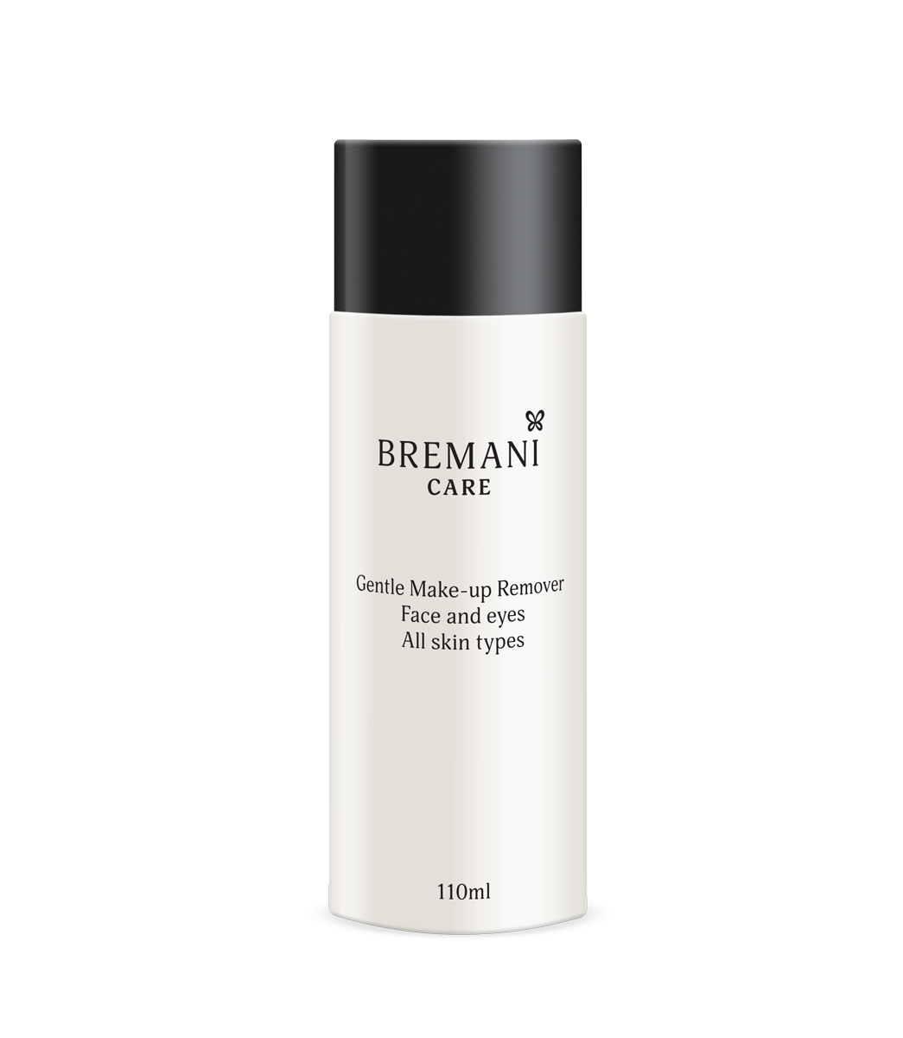
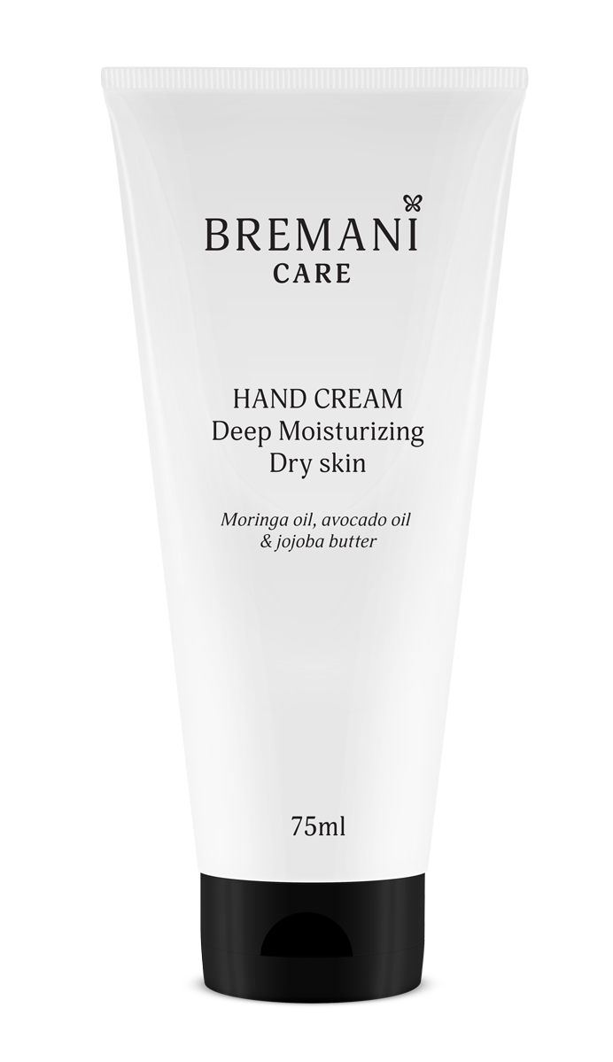
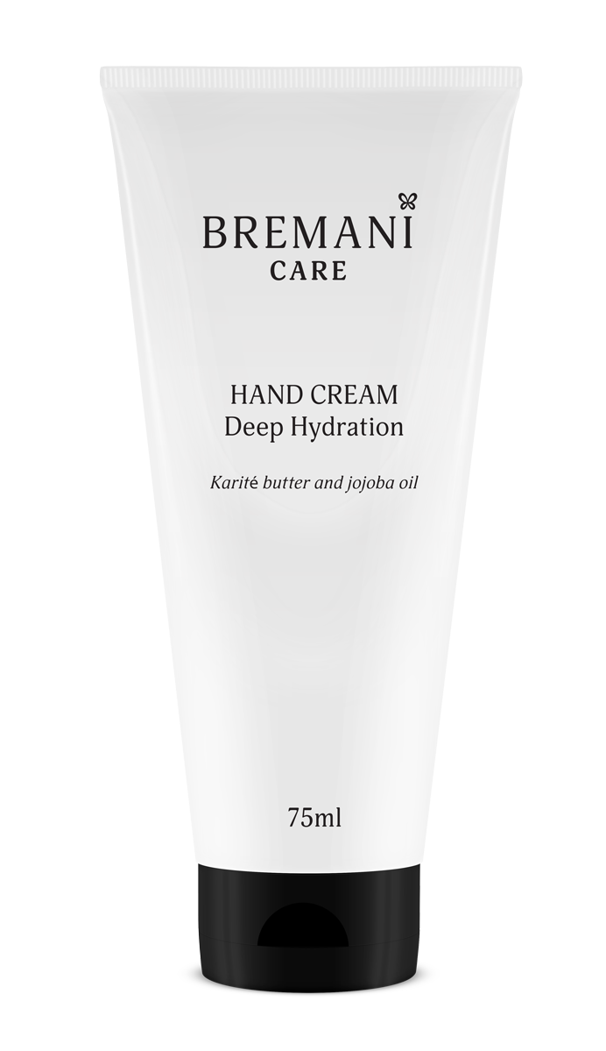

Slide 4
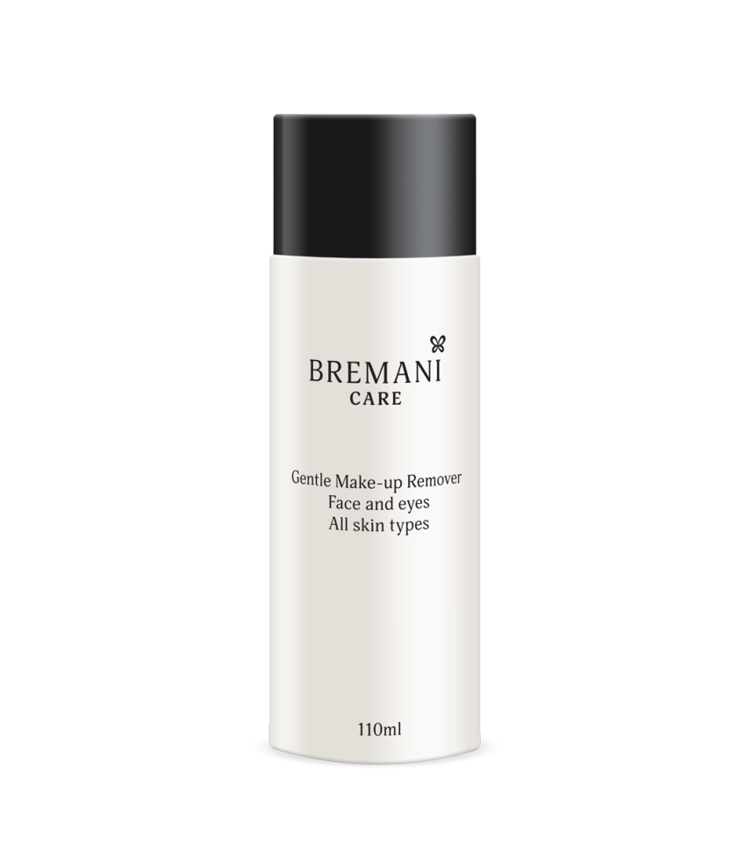
ДВУХФАЗНОЕ СРЕДСТВО ДЛЯ СНЯТИЯ МАКИЯЖА
Для глаз и лица
Состав обогащен пантенолом,
экстрактом цветков анютиных глазок и мальвы
Made In Italy
Специальная двухфазная формула позволяет быстро и эффективно удалить макияж, в том числе водостойкий. Верхняя фаза содержит маслянистые компоненты, растворяющие водостойкую косметику.
Водная фаза удаляет с кожи водорастворимые компоненты. Входящие в состав пантенол и экстракты бережно ухаживают за кожей век, увлажняют и смягчают кожу.
Идеально удаляет макияж, бережно ухаживая за вашей кожей!

Slide 5
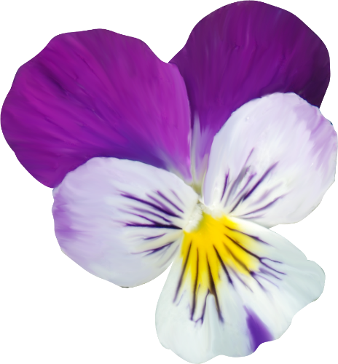
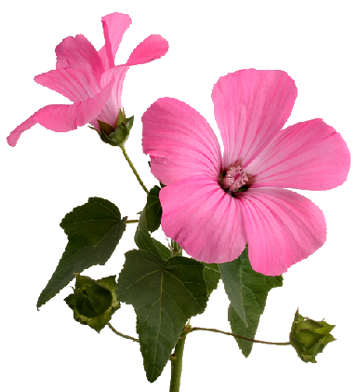
Ключевые ингредиенты:
Пантенол идеально подходит для восстановления кожи, подвергшейся неблагоприятным воздействиям холода, ветра, жары, сырости, солнечного ожога.
Экстракт цветков Анютиных глазок помогает коже восстановить гидролипидный баланс кожи. Этот экстракт очищает загрязненную кожу, борется с черными точками и обладает лечащим действием против акне.
Экстракт Мальвы (шток-розы) обладает успокаивающим действием, снимает покраснения, раздражения и борется с сухостью кожи. Благодаря своим потрясающим противовоспалительным функциям этот экстракт делает формулу средства для снятия макияжа еще более уникальной.

Slide 6
Применение:
Перед употреблением хорошо встряхните!
С помощью косметического диска легкими промокательными движениями нанести средство на веки до полного растворения.
Аккуратно удалите косметику.
Средство также можно использовать для удаления помады с губ, тональных средств с кожи лица.
В качестве ухаживающего средства может оставаться на коже, питая ее.
В случае возникновения неприятных ощущений умыться водой.
Преимущества:
Не раздражает слизистую оболочку глаз
Подходит для всех типов кожи
Без парабенов и силиконов

Slide 7
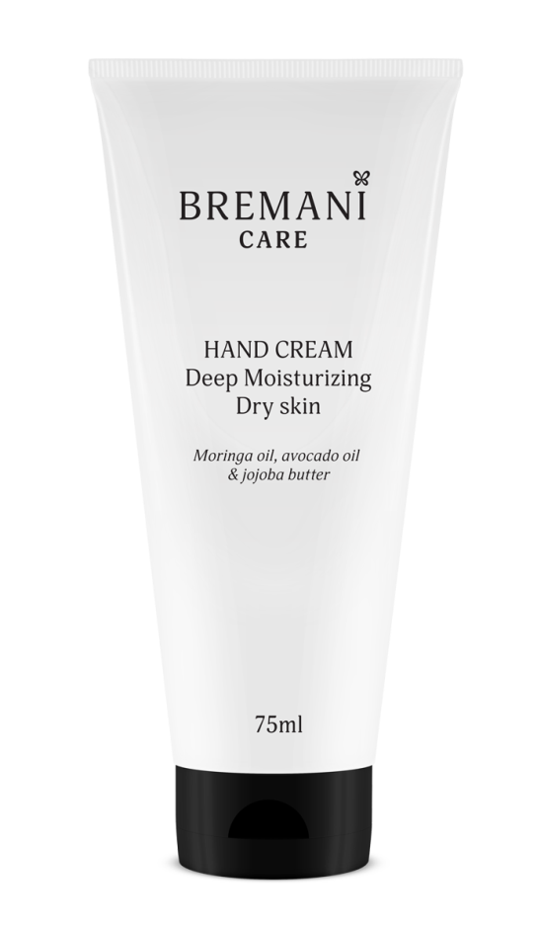
ПИТАТЕЛЬНЫЙ КРЕМ ДЛЯ СУХОЙ КОЖИ РУК. ГЛУБОКОЕ УВЛАЖНЕНИЕ.
Обогащен маслом моринги,
авокадо и маслом жожоба
Made In Italy
Питательный и увлажняющий крем для рук бережно ухаживает даже за самой сухой кожей рук, защищает ее и делает молодой, благодаря своему богатому натуральному составу. Роскошная формула крема основана на маслах и уникальных растительных экстрактах,
которые делают состав крема чудодейственным.
Вы моментально почувствуете, как ваша кожа станет шелковой, а крем впитается,
не оставив липкости на руках!

Slide 8
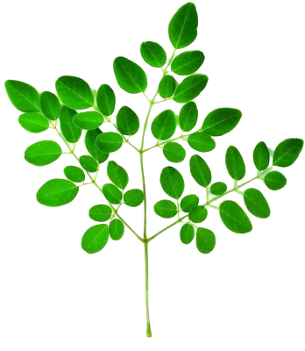
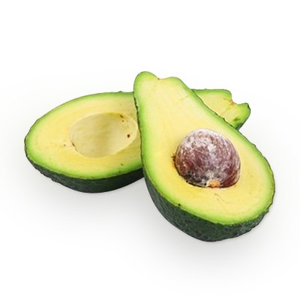
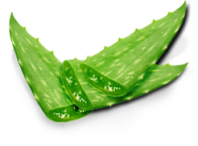
Ключевые ингредиенты:
Масло моринги (семян моринги) обладает лечебными и увлажняющими свойствами, а также антибактериальными и антиоксидантными.
Масло авокадо, которое, как известно, обладает сильным увлажняющим эффектом.
Алоэ – незаменимый компонент для любой лечебной формулы косметического средства. Обладает успокаивающим, заживляющим и увлажняющим эффектом.
Смесь фруктовых экстрактов в сбалансированной концентрации обогащает крем увлажняющими и антивозрастными свойствами, одновременно придавая крему богатый аромат. В состав смеси входят: Малина, яблоко, персик, киви, папайя, огурец, клубника. Этот фруктовый бленд дает антиоксидантную защиту, позволяет нормализовать водный баланс и стимулирует синтез коллагена.

Slide 9
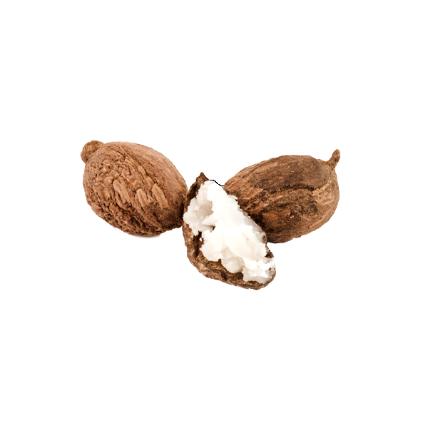
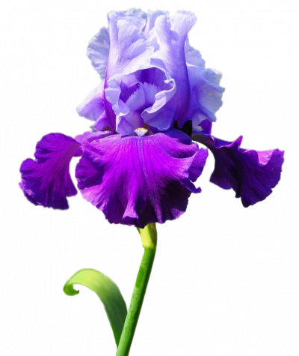
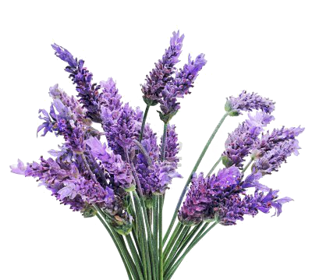
Ключевые ингредиенты:
Масло карите (масло ши) известное как «пища для кожи», содержит витамины E, D и провитамин А.
Экстракт ириса известен своими смягчающими свойствами.
Экстракт цветков Анютиных глазок также насыщает кожу влагой.
Масло жожоба известно своими потрясающими питательными свойствами.
Экстракт Лаванды обладает антибактериальными свойствами.
Витамин Е – всем известный «витамин молодости».

Slide 10
МОЛОДОСТЬ ВАШИХ РУК!
Преимущества:
Не липкий и очень комфортный
Обладает заживляющим эффектом
Обладает приятным фруктовым ароматом
Не содержит парабенов и силиконов

Slide 11
КРЕМ ДЛЯ РУК. ГЛУБОКОЕ УВЛАЖНЕНИЕ. ЕЖЕДНЕВНЫЙ УХОД
Обогащен маслом карите и жожоба
Made In Italy
Эта формула крема, богатая растительными экстрактами и маслами, подходит для ежедневного использования.
Крем глубоко проникает в кожу, защищает, увлажняет ее и восполняет недостаток влаги.
После нанесения этого нежного по текстуре крема, кожа на ваших руках моментально станет мягкой и гладкой. При этом крем не оставит ни капли жирности на руках.
Текстура крема нежная и воздушная как сорбет!

Slide 12
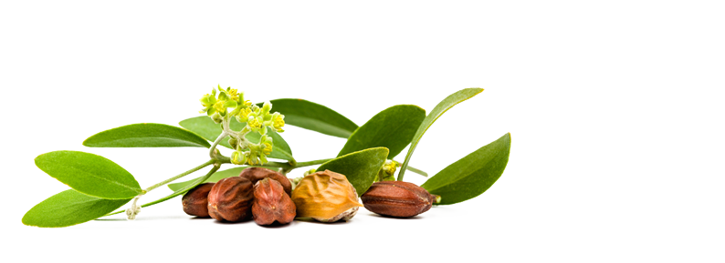
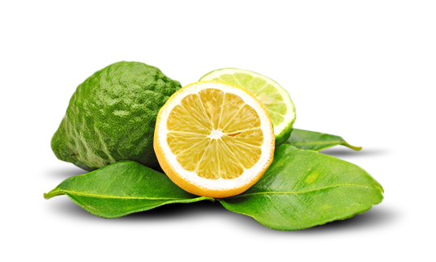
Ключевые ингредиенты:
Масло карите (масло ши) известное как «пища для кожи», содержит витамины E, D и провитамин А. Легендарная египетская королева Нефертити называла масло Ши своим «секретом красоты».
Масло жожоба – уникальное масло, не имеющее себе равных по химическому составу в растительном мире. Оно известно своими потрясающими питательными, увлажняющими, омолаживающими свойствами.
Витамин Е – всем известный «витамин молодости».
Экстракт Бергамота – обладает антисептическими качествами и свежим цитрусовым ароматом

Slide 13
МОЛОДОСТЬ ВАШИХ РУК!
Преимущества:
Не жирный, очень комфортный
Обладает легким ароматом цитруса
Подходит для ежедневного ухода
Не содержит парабенов

Slide 14
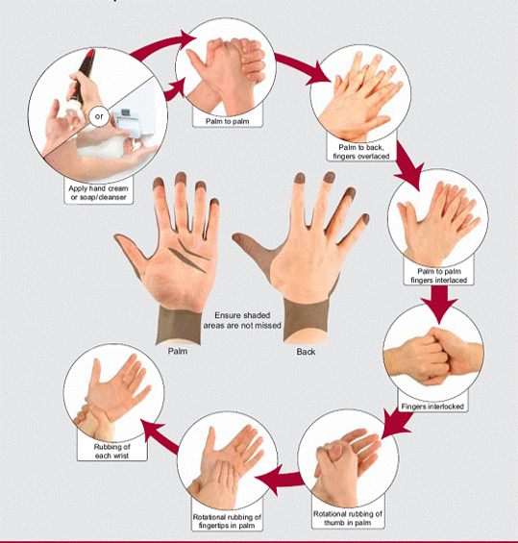
Пошаговая инструкция:
Нанесите небольшое количество крема на ладонь
Сложите кисти рук ладонями друг к другу
Положите руку на руку перекрестив пальцы
Сложите кисти рук ладонями внутрь перекрестив пальцы
Сложите пальцы «в замок»
Промассируйте каждый палец, включая ногтевую пластину и кутикулу
Сделайте пальцами легкий массаж ладоней
Круговыми движениями разотрите крем на запястьях

Slide 15
Продолжение следует…

